Slide 1
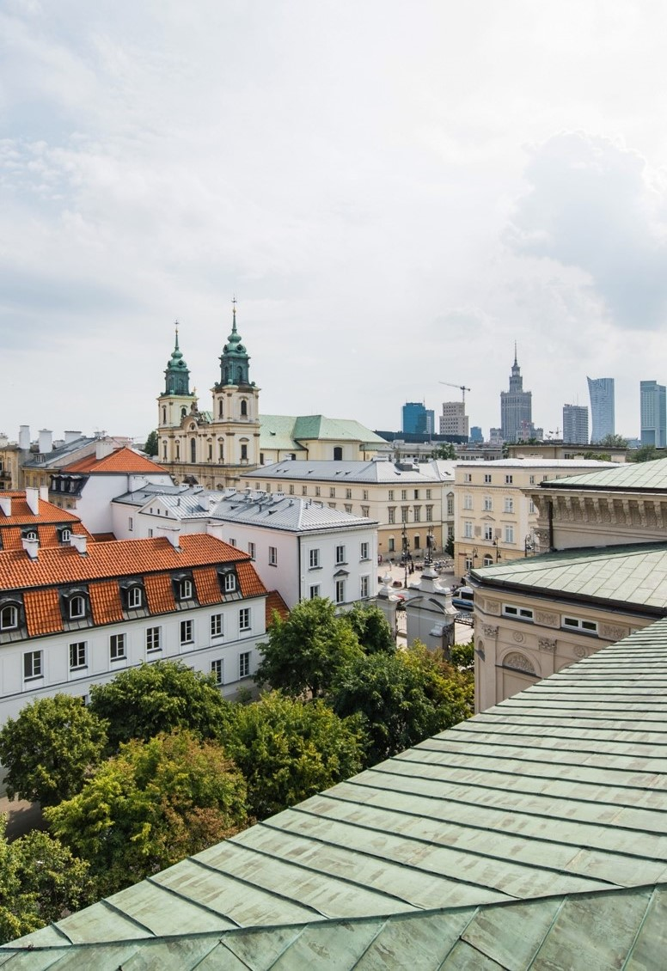
Децентрализованное государственное управление в Польше:
Позиция местных органов власти
Доктор Йованка Якубек-Лалик

Slide 2
Программа - содержание
Структура государственного управления в Польше
Концепция децентрализации
Восстановление и реформа местного самоуправления в Польше, степень местной автономии для территориальных единиц
Практические аспекты функционирования местного самоуправления - противоречия между рецентрализацией и местной автономией
Основной аргумент: путем восстановления местного самоуправления в Польше удалось построить и укрепить демократический режим на всех - местном, региональном и национальном - уровнях.

Slide 3
Система государственного управления в Польше
Положения Конституции Польши формируют два основных сегмента государственного управления:
иерархическая государственная администрация с премьер-министром, министрами, центральными офисами и территориальной администрацией
неиерархическая, местная администрация (муниципалитеты, уезды, воеводства).
Помимо правительственной и местной администрации существуют органы государственного управления, т.е. центральные органы, которые не подчиняются ни правительству, ни местным органам власти:
Национальный совет по телерадиовещанию, Высшая аудиторская служба, Управление по защите персональных данных, Национальная инспекция труда, Институт национальной памяти, Управление омбудсмена, Национальный банк Польши и Совет по денежной политике..

Slide 4
Децентрализация
Понимание как право (и способность) местных сообществ на самоуправление (подход «снизу вверх», Европейская хартия местного самоуправления)
Местное самоуправление является источником интересов граждан; корпорация публичного права; субъект государственного управления, наделенный административными полномочиями
Обязанность выполнения делегированных функций и исключительное выполнение этой обязанности
Дополнительные гарантии правовыми нормами - помимо установленного объема надзора, государство не может вмешиваться в его деятельность

Slide 5
Восстановление и реформа польского местного самоуправления
Восстановление польского местного самоуправления в 1990 г. (и углубление децентрализации в 1998 г.) после 40 лет отсутствия (отменено после Второй мировой войны)
Вехи:
1990 г. - восстановление самоуправляющихся муниципалитетов.
1998 г. – следующий шаг – создание самоуправляющихся уездов и провинций.
Переход от централизации социалистического режима к децентрализации и распределению власти в условиях демократии
Польша как «чемпион децентрализации» в ЦВЕ – другие страны внесли довольно поверхностные изменения

Slide 6
Единицы местного самоуправления
Структура местных органов власти:
муниципалитеты (гмины) - 2478
уезды (powiat) - 380
Региональный уровень:
воеводства/провинции (województwo) - 16

Slide 7
Польша - административное деление

Slide 8
Конституционные основы польского местного самоуправления
Конституция от 2 апреля 1997 г. отводит местному самоуправлению всю главу VII (статьи 163-172).
Основные статьи 15 и 16,
Местное самоуправление участвует в осуществлении публичной власти и выполняет общественные задачи от своего имени и под свою ответственность (финансовая, юридическая автономия и самостоятельность в принятии решений)

Slide 9
Особенности польского местного самоуправления
Часть более широкой стратегии государственного строительства с целенаправленным разделением полномочий между центральным и местным органами власти.
Презумпция полномочий органов местного самоуправления (муниципалитетов)
Демократический мандат от всенародного голосования
Правосубъектность и автономия, охраняемые Конституцией
Самостоятельный бюджет и собственные источники дохода (местные налоги и доля в подоходном налоге)
Имущественные права (коммунальная собственность)
Контроль над персоналом (должностными лицами местного самоуправления)
Основные компетенции в сфере государственных услуг
Сильное единоличное руководство мэров

Slide 10
Муниципалитеты - компетенции
Пространственное планирование (локальная планировка, водоснабжение и очистка сточных вод, содержание полигонов);
Общественные места (включая кладбища);
Транспорт (местные дороги, местный общественный транспорт);
Телекоммуникации;
Окружающая среда (охрана; зонирование и местная охрана окружающей среды);
Электро-, газо- и теплоснабжение;
Здравоохранение (первичные медицинские услуги);
Система поддержки семьи и патронатного воспитания;
Содержание коммунальных зданий и объектов общественного пользования;
Культура (продвижение, управление муниципальными библиотеками и другими учреждениями культуры, охрана памятников);
Образование (детские сады; начальное образование). ​
И т.д.

Slide 11
Округа - компетенции
Отвечает за вопросы местного значения, которые не могут быть переданы муниципалитетам, в частности:
Спорт и туризм;
геодезия и картография;
Управление недвижимостью, архитектура и управление зданиями;
управление водными ресурсами;
Сельское хозяйство, лесное хозяйство и рыболовство во внутренних водоемах;
Сотрудничество с НПО;
Образование (среднее образование, т.е. гимназия, профессионально-техническое и специальное училище);
Защита окружающей среды;
Здравоохранение (больницы общего профиля);
Защита потребителя;
Социальное обеспечение (услуги, выходящие за пределы муниципальных образований, поддержка инвалидов, обслуживание коммунальных служб);
И т.д.

Slide 12
Провинции - компетенции
Экономическое развитие;
Политика занятости и рынка труда;
Защита работников в случае неплатежеспособности работодателя;
Транспорт (региональное управление дорогами и управление транспортом);
Телекоммуникации;
Здравоохранение (укрепление здоровья, специализированные медицинские услуги, неотложная медицинская помощь и скорая помощь);
Региональные учреждения культуры;
Планирование (территориальное развитие, водное хозяйство, мелиорация, содержание гидросооружений);
Модернизация сельских территорий;
Образование (действующие высшие учебные заведения, некоторые общеобразовательные школы и профтехучилища, педагогические колледжи, районные библиотеки; высшее образование);
Социальное обеспечение;
И т.д.

Slide 13
Практика функционирования польского местного самоуправления
Функционирование местного самоуправления можно считать одним из самых больших успехов польской трансформации.
Местное самоуправление как сердце действующей демократии – вопросы доверия, совместной ответственности, гражданского участия
Большинство государственных услуг и общественных дел находятся в ведении местных органов власти.
Подотчетность перед местными жителями (выборы, референдумы)
Узкий государственный надзор (только юридические аспекты)

Slide 14
Проблемы польского местного самоуправления
Инструментальный подход к органам местного самоуправления - децентрализация часто означает передачу задач и проблем без сопровождения финансовых ресурсов
Центральная администрация утратила большую часть своих полномочий и влияние на текущие общественные дела - напряженность между национальными и местными органами власти
Тенденции рецентрализации, нарастающие после 2015 года:
Централизация определенной политики или растущее влияние центрального правительства
Налоговые реформы влияют на бюджеты местных органов власти
Централизованные схемы распределения средств развития
Пандемия COVID-19 привела к увеличению расходов и снижению доходов

Slide 15
Местное самоуправление и война в Украине
Кризисом беженцев, вызванным российской агрессией против Украины, занимаются в основном местные органы власти, общественные организации и волонтеры.
Около 2,5 млн украинских беженцев добрались до Польши (из ок. 3,5 млн)
Польские мэры координируют гуманитарную помощь и предоставляют приюты
Самые большие проблемы:
Жилье
Школы, детские сады, ясли для украинских детей
Рынок труда
Медицинские услуги и социальные услуги

Slide 16
Conclusions
Выводы -
Местное самоуправление в Польше является основным функциональным компонентом широкой системы государственного управления, отвечающей за подавляющее большинство повседневных государственных услуг.
Децентрализация служила одновременно инструментом демонтажа коммунистического государства и основой более широкой стратегии государственного строительства.
Местное самоуправление оказалось одним из главных факторов становления действующей демократии и коренным образом изменило систему государства.
Местное самоуправление остается сильным демократизирующим фактором, несмотря на растущие тенденции к рецентрализации.
Наиболее важные задачи: предоставление качественных государственных услуг, инвестиции, подотчетность гражданам, восстановление доверия после пандемии и во время гуманитарного кризиса в Украине.

Slide 17
UNIWERSYTET WARSZAWSKI
Krakowskie Przedmieście 26/28
Warszawa 00-927
www.uw.edu.pl

